Slide 1



Grado en Ingeniería Industrial
Fundamentos Químicos de la Ingeniería
Tema 3:
Disoluciones.
Propiedades coligativas
José Lorenzo Balenzategui
Centro Asociado de Guadalajara

Slide 2

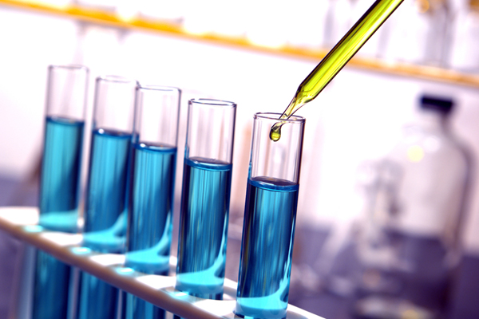
Contenido
Tema 3. Disoluciones. Propiedades coligativas
➔ |  | 1. Tipos de disoluciones y formas de expresar su concentración
➔ |  | 2. Solubilidad. Soluciones saturadas
➔ |  | 3. Factores que afectan a la solubilidad
 |  | 3.1 Interacciones soluto-disolvente 3.2 Soluciones iónicas 3.3 Efecto de la temperatura 3.4 Efecto de la presión. Ley de Henry 3.5 La ley de distribución o reparto
➔ |  | 4. Propiedades coligativas de las disoluciones
 |  | 4.1 Presión de vapor: Ley de Raoult 4.1.1 Destilación fraccionada 4.1.2 Mezclas azeotrópicas 4.2 Elevación del punto de ebullición 4.3 Descenso del punto de congelación 4.4 Presión osmótica
➔ |  | 5. Propiedades coligativas de las disoluciones iónicas

Slide 3
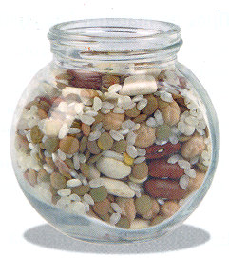
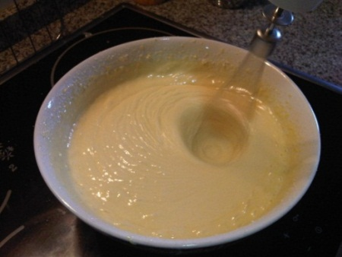
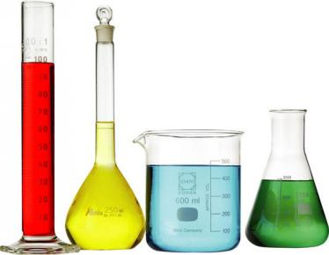
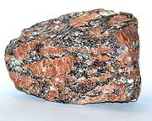
Tema 3. Disoluciones. Propiedades coligativas
uned
Conceptos básicos
sustancias puras = cualquier tipo de materia homogénea que no se puede descomponer en otras materias de distinta clase por medios fisicoquímicos sencillos.
Formadas por átomos de un mismo elemento (sustancias simples) o de elementos diferentes (sustancias compuestas o compuestos químicos)
Su composición es constante, uniforme e invariable
mezclas = combinación de dos o más sustancias puras, en proporción variable, sin que se produzca reacción química entre ellos
los compuestos siguen conservando sus propiedades individuales
pueden separarse por procedimientos físicos sin alterar las propiedades de sus constituyentes
Se clasifican en dos tipos: homogéneas y heterogéneas.
3

Slide 4
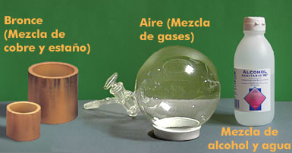
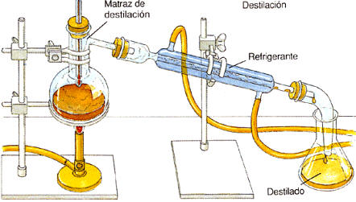
Tema 3. Disoluciones. Propiedades coligativas
uned
Conceptos básicos
→ mezclas homogéneas y heterogéneas
mezcla homogénea = la distribución de los compuestos es uniforme, la composición en todos los puntos es la misma y no se pueden identificar sus componentes individuales
Sus componentes no se separan en reposo
las disoluciones, formadas por un disolvente y uno o más solutos
las aleaciones, con propiedades metálicas, formadas por uno o varios metales y a veces, un metal con otros compuestos (ej, acero = carbono disuelto en hierro)
Existen distintos métodos de separación de sus componentes: evaporación, destilación, filtración, centrifugación, …
4

Slide 5
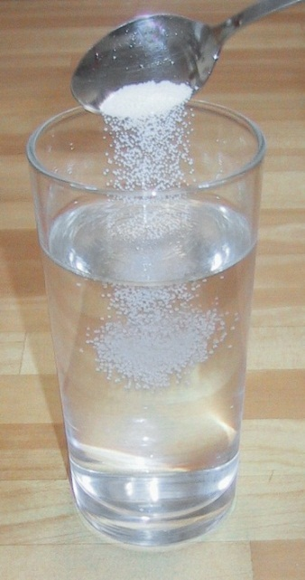
Tema 3. Disoluciones. Propiedades coligativas
uned
Conceptos básicos
→ mezclas homogéneas y heterogéneas
mezclas homogéneas
disolución = un caso especial de mezcla homogénea entre dos o más compuestos (componentes), normalmente en distinto estado de agregación (un sólido con un líquido, por ejemplo)
disolvente o solvente: componente que está en mayor proporción
soluto = compuesto que aparece en menor proporción
Hay compuestos que no pueden disolverse en otros: se dice que el compuesto es indisoluble.
La cantidad de soluto presente en la disolución se expresa mediante su concentración (en %, en gramo/litro, mol/litro, etc).
La solubilidad mide la capacidad de un soluto para disolverse en un disolvente dado. Depende, entre otros factores, de la temperatura.
Hay límites en la combinación entre solutos y disolventes: cuando se supera cierta concentración de soluto, se alcanza el nivel de saturación y ya no se puede mezclar más. El exceso de soluto se precipita o cristaliza.
↑ Cuando el disolvente es el agua, las disoluciones se llaman acuosas
5

Slide 6
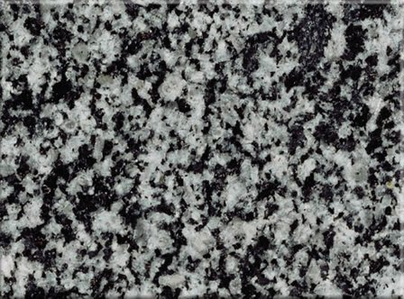
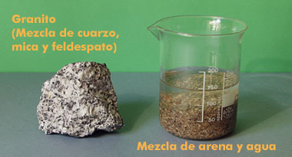
Tema 3. Disoluciones. Propiedades coligativas
uned
Conceptos básicos
→ mezclas homogéneas y heterogéneas
mezclas heterogéneas = la distribución de los compuestos no es uniforme, su composición en todos los puntos no es la misma, se pueden identificar sus componentes individuales
También se pueden aplicar distintos métodos de separación de sus componentes (destilación, filtración, decantación, sublimación, …)
Las mezclas heterogéneas se clasifican en función del tamaño de las partículas de sus componentes:
suspensiones
coloides o mezclas coloidales
6

Slide 7
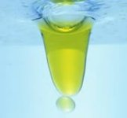
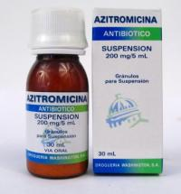
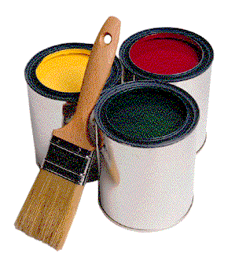
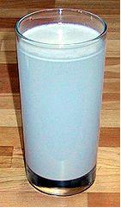
Tema 3. Disoluciones. Propiedades coligativas
uned
Conceptos básicos
→ mezclas homogéneas y heterogéneas
mezclas heterogéneas
suspensión = mezcla heterogénea formada por una fase dispersa (un soluto sólido insoluble) y una fase dispersante (un líquido).
Partículas de soluto con d > 100 nm, son visibles a simple vista, sedimentan cuando la suspensión está en reposo
Aspecto opaco, turbio (por la baja solubilidad de las partículas)
Ejemplos: aceite en agua, zumos de frutas, arcilla en agua, harina en agua, pinturas al agua, algunos medicamentos, etc
7

Slide 8
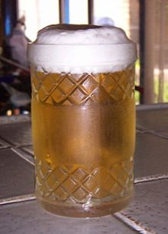
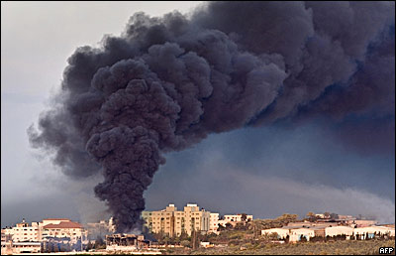
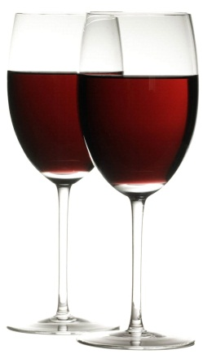
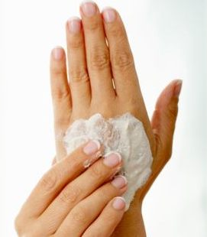
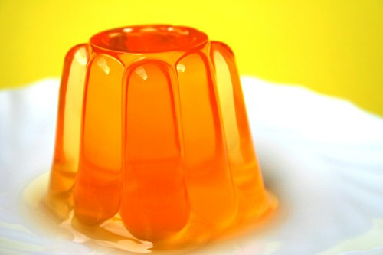
Tema 3. Disoluciones. Propiedades coligativas
uned
Conceptos básicos
→ mezclas homogéneas y heterogéneas
mezclas heterogéneas
coloides = mezclas formadas por una fase continua (en general, líquida) y una fase dispersa en forma de partículas (en general, sólidas), intermedias entre una disolución y una suspensión.
Partículas de soluto con tamaños más pequeños: 10 nm < d <100 nm
El soluto no es soluble, pero las partículas son tan pequeñas que no se separan o sedimentan en reposo
Opacidad menor que las suspensiones
Ejemplos: sangre, leche, mayonesa, flan, gelatinas, vino, cerveza, tinta china, clara de huevo, humo, neblina, espuma, etc
8

Slide 9
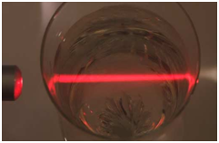

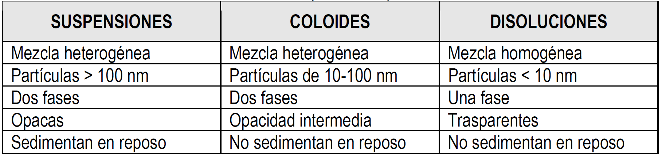
Tema 3. Disoluciones. Propiedades coligativas
uned
Conceptos básicos
→ mezclas homogéneas y heterogéneas
Efecto Tyndall
Cuando un haz de luz penetra en una mezcla coloidal, las partículas dispersan la luz y el haz se hace visible
Las disoluciones o los gases sin partículas son transparentes y no dispersan la luz. Esta diferencia permite distinguir físicamente mezclas coloidales y disoluciones
Otros ejemplos: luz penetrando en una habitación con polvo, faros del coche en la niebla, etc
Diferencias entre mezclas homogéneas y heterogéneas
9

Slide 10
Tema 3. Disoluciones. Propiedades coligativas
uned
1. Tipos de disoluciones y formas de expresar su concentración
Las disoluciones se pueden calificar de forma general como diluidas o concentradas. Para expresar las proporciones de sus componentes se calcula su concentración. Las formas más frecuentes se agrupan en tres tipos: relaciones masa-masa, masa-volumen, y volumen-volumen.
Porcentaje en masa
Fracción molar
Molalidad
Molaridad
Porcentaje en masa
Expresa la masa de un componente en gramos por cada 100 g de solución.
También se denomina composición centesimal o porcentual
En concentraciones muy diluidas, la concentración se expresa en partes por millón (ppm) o en partes por billón (ppb).
10

Slide 11

Tema 3. Disoluciones. Propiedades coligativas
uned
1. Tipos de disoluciones y formas de expresar su concentración
Fracción molar
Expresa el número de moles de un componente entre el número total de moles en la disolución.
La suma de las fracciones molares de todos los componentes debe ser igual a 1.
Molalidad
Es el número de moles de soluto por kilogramo de disolvente. Se expresa por la letra m.
Un solución que contiene 1 mol de soluto por cada kg de disolvente es una disolución 1 molal o 1 m.
Recuerde: Las relaciones masa-masa no cambian con la temperatura (la masa no varía con T)
11

Slide 12
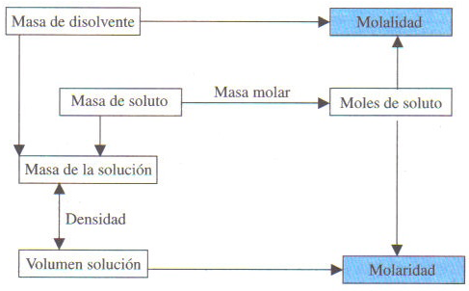
Tema 3. Disoluciones. Propiedades coligativas
uned
1. Tipos de disoluciones y formas de expresar su concentración
Molaridad
Es el número de moles de un componente por litro de disolución. Se representa por la letra M y es la forma más habitual de expresar la concentración.
Un solución que contiene 1 mol de soluto por cada litro de disolución es una disolución 1 molar o 1 M.
La molaridad sí varía con la temperatura (lo hace el volumen)
← Conversiones entre molaridad y molalidad
← Para convertir entre molaridad y molalidad se necesita conocer la densidad de la solución.
12

Slide 13
Tema 3. Disoluciones. Propiedades coligativas
uned
1. Tipos de disoluciones y formas de expresar su concentración
Algunos conceptos adicionales
La concentración también se puede expresar como porcentaje en volumen: expresa el volumen de soluto contenido en el volumen total de disolución
La riqueza o pureza de un compuesto indica la cantidad de ese compuesto puro contenida en una muestra de sustancia determinada (que contiene impurezas).
Solo el componente puro interviene en la reacción, el resto de sustancia actúa como medio soporte o como estabilizador.
Se denomina volumen molar al volumen que ocupa 1 mol de una sustancia. En condiciones normales (T=0ºC, P=1 atm), el volumen molar de un gas ideal es de 22,4 litros. El volumen molar de las sustancias gaseosas es muy semejante al ideal.
13

Slide 14

Tema 3. Disoluciones. Propiedades coligativas
uned
1. Tipos de disoluciones y formas de expresar su concentración
Ejemplo 1
¿Qué volumen de disolución de ácido clorhídrico al 40% de riqueza en peso y densidad 1,20 g/mL se requieren para preparar 100 mL de una disolución 2M?
Datos: peso molecular (HCl) = 36,5 g;
Cantidad de masa en 100 mL de concentración 2M:
Cantidad de HCl que contiene 1 mL de disolución de 1,20 g/mL al 40% en peso:
Volumen de disolución de HCl al 40% requerido:
14

Slide 15
Tema 3. Disoluciones. Propiedades coligativas
uned
1. Tipos de disoluciones y formas de expresar su concentración
Ejemplo 2
El agua de mar presenta una concentración media de 8 ppm de Sr²⁺. ¿Cuál es la molalidad del ion estroncio?
Datos: masa molecular (Sr) = 87,62 g;
Concentración de estroncio por kg de disolvente:
Calculamos los moles de soluto y la molalidad :
15

Slide 16
Tema 3. Disoluciones. Propiedades coligativas
uned
1. Tipos de disoluciones y formas de expresar su concentración
Ejemplo 3
El ácido nítrico utilizado en la fabricación de explosivos, abonos, etc, normalmente no supera el 50% de riqueza. ¿Qué volumen de un ácido nítrico concentrado (70% en peso y densidad ρ = 1,50 g/mL) debe tomarse para preparar 1000 L de ácido al 50% y ρ = 1,40 g/mL?
Datos: masa molecular (HNO₃) = 63 g;
La disolución final debe tener una concentración de ácido de:
Para preparar 1000 L de esta disolución, la cantidad de ácido necesaria es de:
Esta cantidad de ácido se extrae de la disolución original, cuya concentración es:
Por tanto, para extraer 700 kg o 1,11×10⁴ mol de ácido de esta disolución, necesitamos:
16

Slide 17
Tema 3. Disoluciones. Propiedades coligativas
uned
1. Tipos de disoluciones y formas de expresar su concentración
Ejemplo 3 (solución alternativa)
El ácido nítrico utilizado en la fabricación de explosivos, abonos, etc, normalmente no supera el 50% de riqueza. ¿Qué volumen de un ácido nítrico concentrado (70% en peso y densidad ρ = 1,50 g/mL) debe tomarse para preparar 1000 L de ácido al 50% y ρ = 1,40 g/mL?
Se puede establecer una equivalencia entre la cantidad de ácido a extraer de la primera disolución y la cantidad necesaria para preparar la segunda de esta forma:
donde V es el volumen extraído de la primera disolución. Despejando:
17

Slide 18
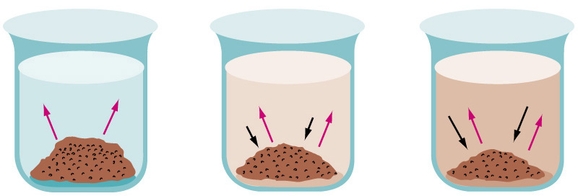
Tema 3. Disoluciones. Propiedades coligativas
uned
2. Solubilidad. Soluciones saturadas
Al agregar un soluto sólido en un líquido, comienza a producirse la disolución.
Conforme aumenta la concentración de soluto, comienza a producirse el proceso inverso de cristalización y parte de los iones disueltos vuelven al estado sólido.
Cuando los procesos de disolución y cristalización ocurren a la misma velocidad se alcanza una situación de equilibrio dinámico:
A partir de ese punto, no hay aumento neto de soluto en la disolución: es una disolución saturada. Si se añade más soluto, este precipita.
Solubilidad = concentración del soluto en una disolución saturada. La solubilidad se expresa para un soluto en un disolvente a una temperatura dada.
18

Slide 19
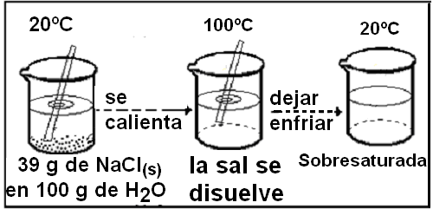
Tema 3. Disoluciones. Propiedades coligativas
uned
2. Solubilidad. Soluciones saturadas
Si la solución contiene menos soluto, no se alcanza el equilibrio. Se dice que la solución es insaturada.
En determinadas condiciones, se puede obtener una solución con mayor contenido de soluto del necesario para una solución saturada: es una solución sobresaturada.
En general, la solubilidad de muchos compuestos aumenta con la temperatura T.
Se puede obtener una solución sobresaturada preparando una solución saturada a T elevada y después enfriándola lentamente (hasta una T a la que el soluto es menos soluble).
La solución sobresaturada es inestable: basta agitarla o añadir un pequeño cristal de soluto para que el soluto en exceso precipite.
19

Slide 20
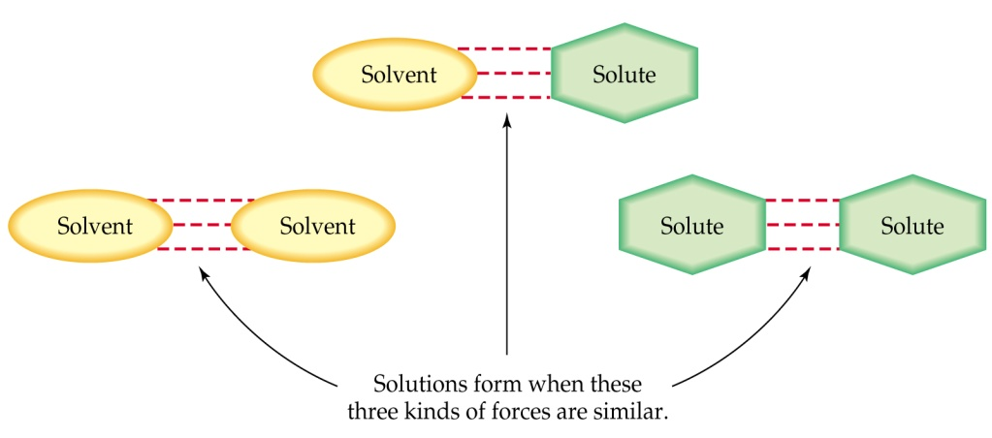
Tema 3. Disoluciones. Propiedades coligativas
uned
3. Factores que afectan a la solubilidad
1. Interacciones soluto-disolvente
Para que se produzca disolución y haya mezcla entre sus componentes, deben separarse las moléculas soluto y disolvente, y vencer las fuerzas de atracción soluto-soluto (S-S) y disolvente-disolvente (D-D)
Solución real →
Si la fuerza de atracción soluto-disolvente (S-D) es algo más fuerte que S-S y D-D, se produce disolución y se libera energía
Si las fuerzas S-D son del mismo orden que S-S y D-D, se produce disolución pero no se libera energía
Si la fuerza (S-D) es algo menor que S-S y D-D, se produce disolución y el proceso es endotérmico
Si las fuerzas de atracción son de órdenes de magnitud muy diferentes, no hay disolución
Solución real →
Se produce disolución cuando la magnitud de las fuerzas es parecida: «semejante disuelve a semejante».
20

Slide 21
Tema 3. Disoluciones. Propiedades coligativas
uned
3. Factores que afectan a la solubilidad
1. Interacciones soluto-disolvente
Al proceso de disolución suele acompañar una variación positiva de entropía (ΔS > 0). La entropía es una medida del desorden y en una mezcla el desorden tiende a aumentar de forma natural.
Influencia de las fuerzas intermoleculares
Fuerzas de atracción intermoleculares muy débiles. Gases: el proceso de disolución de gases depende de la entropía y por eso todos los gases se disuelven unos en otros. Los gases son siempre miscibles.
Fuerzas intermoleculares apreciables: es posible la mezcla. En líquidos: si las fuerzas de atracción son de la misma intensidad, no predomina ninguna de ellas y las moléculas se mueven libremente. Los líquidos son entonces miscibles.
→ Ejemplo: | Mezcla de hidrocarburos heptano y octano
Fuerzas intermoleculares muy diferentes: se necesita un aporte de energía que no se recupera en la formación de nuevas fuerzas de atracción. En ese caso, los líquidos serían inmiscibles.
→ Ejemplo: | Mezcla de un hidrocarburo con agua.
21

Slide 22
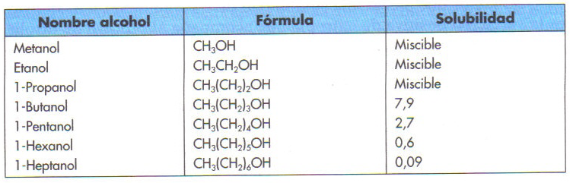
Tema 3. Disoluciones. Propiedades coligativas
uned
3. Factores que afectan a la solubilidad
1. Interacciones soluto-disolvente
En el caso de disoluciones acuosas de alcoholes (grupo –OH), se produce una atracción recíproca entre el agua y estas moléculas (grupos –OH + puentes de hidrógeno).
Las cadenas más cortas tienen fuerzas de atracción con el agua más parecidas a las que tienen dos moléculas de agua entre sí, y son totalmente miscibles
Cuanto más larga es la cadena (→hidrocarburo), menor es su solubilidad en agua porque la proporción de puentes de hidrógeno disminuye.
Los sólidos moleculares no polares (como el I₂) se disuelven mejor en líquidos con moléculas no polares. Sólidos como el grafito o el cuarzo son insolubles por la fuerza de sus enlaces covalentes.
22

Slide 23
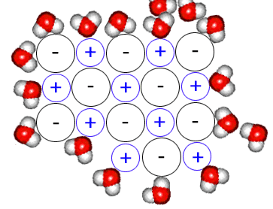
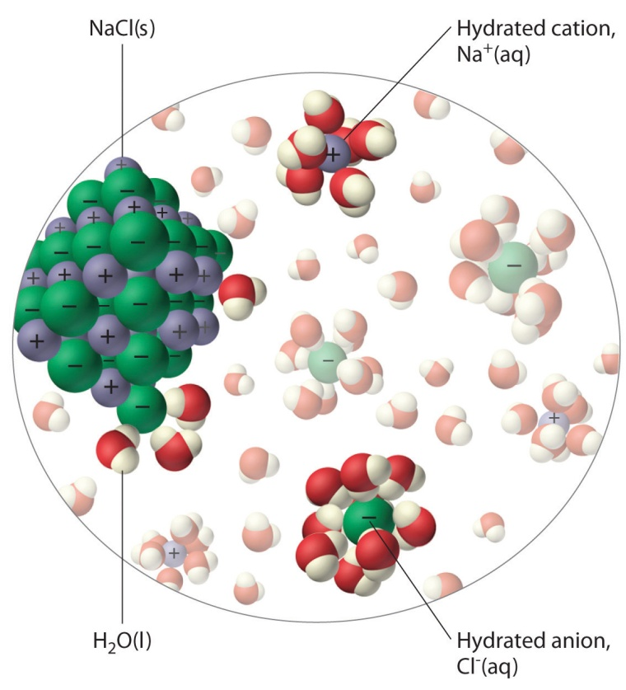
Tema 3. Disoluciones. Propiedades coligativas
uned
3. Factores que afectan a la solubilidad
2. Soluciones iónicas
Compuestos iónicos en general insolubles: fuerte atracción entre iones de carga opuesta en la red cristalina. Sólo con disolventes muy polares y con moléculas de pequeño tamaño(ej. H₂O). Grandes diferencias en solubilidad en H₂O.
← Las fuerzas de atracción entre iones y H₂O son fuerzas dipolo-dipolo. Moléculas de agua orientadas con los iones. Los iones son arrancados y quedan rodeados por moléculas de agua.
Hidratación = proceso de atracción de iones por moléculas de H₂O.
↑ La hidratación es un proceso exotérmico → energía liberada = calor de hidratación
Solvatación = interacciones soluto-disolvente cuando el disolvente no es el agua
23

Slide 24
Tema 3. Disoluciones. Propiedades coligativas
uned
3. Factores que afectan a la solubilidad
2. Soluciones iónicas
La disolución de un compuesto también depende de la energía reticular. A mayor energía reticular, más difícil la disolución.
Compuestos con energías reticulares altas suelen ser indisolubles.
Energía reticular aumenta con la carga iónica y depende del tamaño de iones.
En resumen: solubilidad de compuestos iónicos en agua depende de la fuerza que predomine: hidratación o energía reticular.
Calor de disolución
Entalpía o calor de disolución = calor absorbido o desprendido cuando se disuelve una cantidad de soluto en una cantidad dada de disolvente.
Suelen referirse a 1 mol de soluto y se denomina entalpía molar de disolución.
Puede obtenerse como suma de tres componentes:
24

Slide 25
Tema 3. Disoluciones. Propiedades coligativas
uned
3. Factores que afectan a la solubilidad
2. Soluciones iónicas
► ∆H₁ = energía requerida para vencer fuerzas de atracción y separar iones de la red. Proceso endotérmico (∆H₁ > 0)
► ∆H₂ = entalpía necesaria para separación de moléculas de disolvente. Proceso endotérmico (∆H₂ > 0)
► ∆H₃ = variación de entalpía por atracción entre iones y moléculas de agua (hidratación). Proceso exotérmico (∆H₃ < 0)
El balance neto puede ser exotérmico o endotérmico
→ Ejemplo dis. exotérmica: | Disolución de NaOH en H₂O Energía de hidratación > energía reticular: ΔH_{disol} = – 44,5 kJ/mol
→ Ejemplo dis. endotérmica: | Disolución de NH₄NO₃ en H₂O: ΔH_{disol} = + 26,4 kJ/mol Se usa en fabricación de compresas de hielo instantáneo para tratamiento de lesiones
25

Slide 26
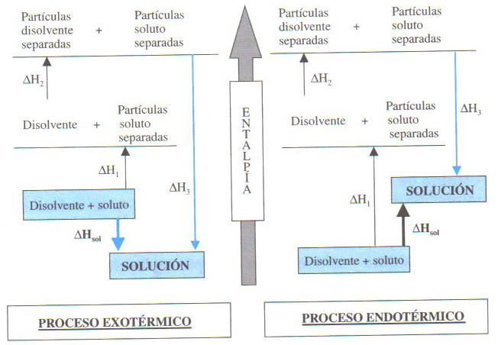
Tema 3. Disoluciones. Propiedades coligativas
uned
3. Factores que afectan a la solubilidad
2. Soluciones iónicas
Los procesos exotérmicos suelen ser espontáneos. También algunos endotérmicos lo son (disolución de NH₄NO₃ en agua)
Las disoluciones tienden a una entropía máxima y una entalpía mínima
26

Slide 27
Tema 3. Disoluciones. Propiedades coligativas
uned
3. Factores que afectan a la solubilidad
3. Efecto de la Temperatura sobre la solubilidad
En general, la solubilidad aumenta con la temperatura, ej. la mayoría de compuestos iónicos (salvo excepciones como CaSO₄, Ca(OH)₂)
El efecto de la temperatura depende de la variación de entalpía y de su signo. Las disoluciones de compuestos iónicos suelen ser endotérmicas (ΔH > 0).
Ecuación de equilibrio para procesos endotérmicos:
Principio de Le Chatelier: si aumenta T, el equilibrio se desplaza a la derecha. Se favorece la disolución y aumenta la solubilidad
Ecuación de equilibrio para disoluciones exotérmicas:
Si aumenta T, el equilibrio se desplaza a la izquierda y disminuye la solubilidad
27

Slide 28
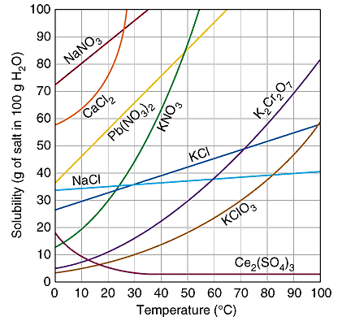
Tema 3. Disoluciones. Propiedades coligativas
uned
3. Factores que afectan a la solubilidad
3. Efecto de la Temperatura
← Solubilidad de compuestos iónicos en función de la temperatura
← En general, la solubilidad aumenta con la temperatura, pero los comportamientos son desiguales entre compuestos
Ver en el libro el caso del Na₂SO₄, un ejemplo de compuesto con solubilidad no estable en todo el intervalo de temperatura
La solubilidad de los gases disminuye al aumentar la temperatura.
Las bebidas carbonatadas pierden CO₂ si se eleva la temperatura porque su solubilidad disminuye
28

Slide 29
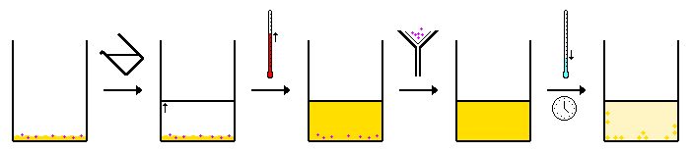
Tema 3. Disoluciones. Propiedades coligativas
uned
3. Factores que afectan a la solubilidad
3. Efecto de la Temperatura
La cristalización es un método de purificación que se basa en la variación de solubilidad con la temperatura
Se disuelve un sólido impuro en un disolvente adecuado, en el que la solubilidad del compuesto aumente con la temperatura, y se deja enfriar.
Se disuelve el sólido con la mínima cantidad de disolvente para hacer una disolución concentrada, a una temperatura cerca del punto de ebullición.
Se filtra para separar impurezas insolubles y se deja enfriar lentamente
Al bajar la temperatura, la solubilidad disminuye y el sólido empieza a cristalizar
El sólido se separa de la disolución por filtración. Se puede repetir el proceso para obtener el grado de pureza deseado.
29

Slide 30
Tema 3. Disoluciones. Propiedades coligativas
uned
3. Factores que afectan a la solubilidad
4. Efecto de la Presión sobre la solubilidad. Ley de Henry
En general, la solubilidad de sólidos o líquidos en disolventes líquidos no cambia con la presión. Pero sí tiene mucha influencia en el caso de los gases
Cuando un gas está en equilibrio dinámico con un líquido, la velocidad con la que las moléculas entran en el líquido y escapan a la fase gaseosa es la misma
Si aumentamos la presión, el principio de Le Chatelier establece que el equilibrio se desplaza para contrarrestar el cambio → disminuyendo la presión: pasan más moléculas de gas a la solución y su solubilidad aumenta, hasta nuevo equilibrio
La relación entre presión y solubilidad se puede expresar mediante la Ley de Henry: la solubilidad de un gas (a T constante) es directamente proporcional a la presión parcial del gas en la solución
S = solubilidad [ m(soluto)/V(disolvente) ]
← P_{g} = presión parcial del gas (atm, Pa)
K_{H} = constante de Henry
La constante de Henry K_{H} es característica de cada par gas-líquido
*Para calcular la presión parcial de un gas basta con multiplicar su fracción molar por la presión total de la mezcla.
30

Slide 31
Tema 3. Disoluciones. Propiedades coligativas
uned
3. Factores que afectan a la solubilidad
5. Ley de distribución o de reparto
Un sistema formado por dos líquidos inmiscibles (a una T dada) al que se añade un soluto soluble en ambos líquidos → el soluto se distribuye entre los dos líquidos en función de su solubilidad en cada uno
La relación de las concentraciones de soluto en cada disolvente es constante y se denomina coeficiente de distribución o de reparto:
K es una constante característica de cada sistema que solo depende de la temperatura y de la solubilidad del soluto en los disolventes
No depende de la cantidad de soluto ni del volumen de los disolventes
Ley de distribución o de reparto: Cuando un soluto se reparte entre dos líquidos inmiscibles, la relación de concentraciones en ambos líquidos es constante a una T determinada.
31

Slide 32
Tema 3. Disoluciones. Propiedades coligativas
uned
3. Factores que afectan a la solubilidad
5. Ley de distribución o de reparto
La ley de distribución o de reparto es la base de una técnica (usada en química orgánica) para la extracción de una sustancia disuelta en un disolvente, mediante otro disolvente en el que la sustancia es más soluble
Se usa para extraer sustancias orgánicas de soluciones acuosas
Supongamos una cierta masa inicial de la sustancia, X₁, disueltos en un volumen de agua V_{agua}, y queremos extraerla con un volumen total de otro disolvente V_{disolvente}.
Tras el equilibrio, habrá pasado una cantidad de sustancia X₂ al nuevo disolvente, y la cantidad de sustancia que queda sin extraer en el agua es X₁ – X₂. Entonces:
La extracción simple no es suficiente en muchas ocasiones para extraer todo el soluto deseado. Resulta más eficaz una extracción múltiple, en la que el disolvente total se fracciona en varias operaciones sucesivas
32

Slide 33
Tema 3. Disoluciones. Propiedades coligativas
uned
4. Propiedades coligativas de las disoluciones
Las disoluciones tienen propiedades distintas de las del disolvente puro y que no dependen de la naturaleza del soluto ni del disolvente
Las propiedades de la disolución dependen de la concentración del soluto, porque el soluto perturba las fuerzas de atracción entre moléculas del disolvente y altera sus propiedades
Propiedades coligativas = propiedades físicas de una disolución que dependen sólo de la concentración del soluto
Disminución de la presión de vapor
Aumento del punto de ebullición (aumento ebulloscópico)
Descenso del punto de congelación (descenso crioscópico)
Presión osmótica
Propiedades coligativas
33

Slide 34
Tema 3. Disoluciones. Propiedades coligativas
uned
4. Propiedades coligativas de las disoluciones
Ejemplo 4
¿Qué solución acuosa tiene menor punto de congelación: una disolución 2M de glucosa (C₆H₁₂O₆) o una disolución 2M de sacarosa (C₁₂H₂₂O₁₁)?
Datos: masas atómicas: (C) = 12,0 g; (H) = 1,0; O = 16,0;
constante crioscópica del agua: K_{C} = 1,858 ºC·Kg/mol
34

Slide 35
Tema 3. Disoluciones. Propiedades coligativas
uned
4. Propiedades coligativas de las disoluciones
Ejemplo 4
¿Qué solución acuosa tiene menor punto de congelación: una disolución 2M de glucosa (C₆H₁₂O₆) o una disolución 2M de sacarosa (C₁₂H₂₂O₁₁)?
Datos: masas atómicas: (C) = 12,0 g; (H) = 1,0; O = 16,0;
constante crioscópica del agua: K_{C} = 1,858 ºC·Kg/mol
El descenso del punto de congelación de una disolución es una propiedad coligativa, por lo que no depende de la naturaleza del soluto, sólo de su concentración. Por lo tanto, ambas disoluciones poseen el mismo punto de congelación por tener la misma concentración.
35

Slide 36
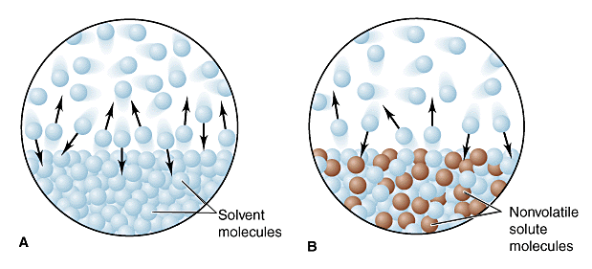
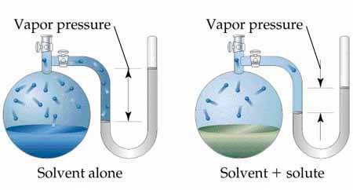
Tema 3. Disoluciones. Propiedades coligativas
uned
4. Propiedades coligativas de las disoluciones
1. Presión de vapor: Ley de Raoult
Dado un líquido encerrado en un contenedor aislado, la presión de vapor es la presión de la fase gaseosa (el vapor) sobre la fase líquida, a una T dada en la que el líquido y su vapor se encuentran en equilibrio dinámico.
En equilibrio dinámico se intercambian el mismo número de moléculas en uno y otro sentido
Si añadimos un soluto no volátil al sistema en equilibrio se origina una disminución de la presión de vapor sobre la solución.
La presión de vapor del disolvente puro es mayor que la presión de vapor sobre la solución. El grado en que el soluto disminuye la presión es proporcional a su concentración.
36

Slide 37
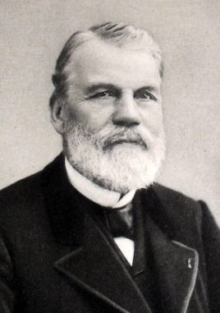
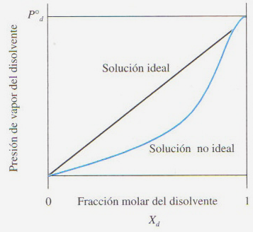
Tema 3. Disoluciones. Propiedades coligativas
uned
4. Propiedades coligativas de las disoluciones
1. Presión de vapor: Ley de Raoult
Ley de Raoult
Raoult demostró que la presión de vapor del disolvente, en una disolución de un soluto no electrolito, depende de la fracción molar del disolvente en la solución:
François Marie Raoult
(1830-1901)
P = presión de vapor de la solución
← Pº_{d} = presión de vapor del disolvente puro
χ_{d} = fracción molar del disolvente en la disolución
Cuando se trata de un líquido puro, χ_{d} = 1, pero en una disolución χ_{d} < 1. Por tanto, la presión de vapor de la solución siempre es menor que la del disolvente puro
La ley de Raoult es una ley límite, las soluciones que la cumplen se llaman soluciones ideales.
Las soluciones reales la cumplen cuando la concentración de soluto es baja, cuando χ_{d} → 1 y cuando el tipo de interacciones soluto-disolvente es similar.
Las presiones de vapor son menores en este ejemplo porque las fuerzas de atracción S-D son mayores que las S-S y D-D. Si fueran menores, la desviación sería positiva (por encima del caso ideal)
37

Slide 38
Tema 3. Disoluciones. Propiedades coligativas
uned
4. Propiedades coligativas de las disoluciones
1. Presión de vapor: Ley de Raoult
El descenso de la presión de vapor de una solución con un soluto no volátil se puede expresar por:
Si es una disolución binaria (dos componentes, soluto y disolvente):
El descenso de la presión de vapor es una propiedad coligativa, solo depende de la concentración del soluto
En una solución diluida, el número de moles de disolvente y de soluto cumplen:
Y por otro lado:
k = constante de proporcionalidad
38

Slide 39
Tema 3. Disoluciones. Propiedades coligativas
uned
4. Propiedades coligativas de las disoluciones
1. Presión de vapor: Ley de Raoult
El descenso de la presión de vapor de una solución diluida con un soluto no volátil es directamente proporcional a la molalidad de la solución; la constante k solo depende de la naturaleza del disolvente y de la temperatura
En disoluciones con dos o más componentes volátiles (suponiendo dos sustancias A y B químicamente parecidas, con fuerzas intermoleculares similares), la presión de vapor total sobre la solución es igual a la suma de las presiones de vapor parciales, y en ese caso:
En estos casos, la composición del vapor en equilibrio con la disolución no es la misma que la composición de la disolución: el vapor es más rico en el componente más volátil. Este fenómeno es la base de la técnica de purificación llamada destilación, que se usa para separar los componentes volátiles de una mezcla líquida.
Ver en el libro un ejemplo de diferencias de fracción molar entre la fase líquida y la de vapor para el benceno y el tolueno
39

Slide 40
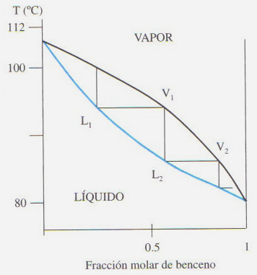
Tema 3. Disoluciones. Propiedades coligativas
uned
4. Propiedades coligativas de las disoluciones
1. Presión de vapor: Ley de Raoult
Destilación fraccionada
Al llevar a ebullición la disolución de dos sustancias líquidas volátiles (A y B), el vapor que escapa es más rico en el componente más volátil (p.ej. B). Si ese vapor se condensa por enfriamiento, el líquido destilado será más rico en el componente B, y el residuo que quedó será más rico en el componente A.
Si se vuelve a destilar el líquido condensado, el resultado será todavía más rico en el compuesto B y, después de varias destilaciones, se puede obtener B casi puro. En la práctica esto se realiza mediante una destilación fraccionada en varias operaciones.
En un proceso de destilación la composición del vapor y del líquido y el punto de ebullición de la solución están cambiando continuamente (a presión constante).
Por encima de la curva que indica la composición del vapor solo existe vapor. Por debajo de la curva que indica la composición del líquido solo existe líquido. Entre ambas coexisten las dos fases.
El proceso de destilación fraccionada consiste en una sucesión de evaporaciones y condensaciones que se realizan de forma industrial en columnas de fraccionamiento.
40

Slide 41
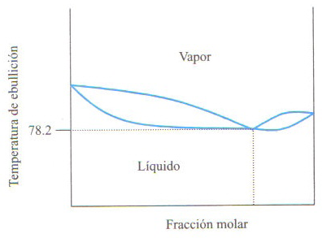
Tema 3. Disoluciones. Propiedades coligativas
uned
4. Propiedades coligativas de las disoluciones
1. Presión de vapor: Ley de Raoult
Mezclas azeotrópicas
Algunos líquidos no pueden separarse por destilación, su comportamiento se desvía de la ley de Raoult. Estas mezclas se denominan mezclas azeotrópicas.
Tienen una composición determinada y un punto de ebullición constante. Hierven como sustancias puras y la composición del vapor y del líquido son iguales y no se pueden separar.
→ Ejemplo de azeótropo: | Mezcla etanol (CH₃-CH₂-OH) + agua. Destila a 78,1°C (1 atm) y tiene una composición constante de 95,5% de etanol en peso.
La mezcla etanol-agua es un azeótropo con punto de ebullición mínimo (la mezcla tiene un punto de ebullición más bajo que sus componentes puros)
Existen otros azeótropos de punto de ebullición máximo (la mezcla hierve a temperatura más alta que sus componentes puros)
41

Slide 42
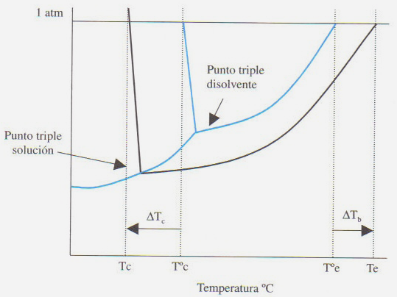

Tema 3. Disoluciones. Propiedades coligativas
uned
4. Propiedades coligativas de las disoluciones
2. Elevación del punto de ebullición
El punto de ebullición normal de un líquido es la temperatura a la que se iguala su presión de vapor con la presión atmosférica.
Si al añadir un soluto al líquido se reduce su presión de vapor, la temperatura de la disolución tendrá que aumentar para que el líquido hierva a la misma presión. Así, la temperatura de ebullición de la disolución se eleva con respecto al disolvente puro.
La diferencia entre el punto de ebullición del disolvente puro y el de la disolución, es proporcional a la molalidad m de la disolución (propiedad coligativa):
K_{e} = constante de elevación molal del punto de ebullición. Depende solo del disolvente. Para el agua, K_{e} = 0,512 °C/m.
42

Slide 43

Tema 3. Disoluciones. Propiedades coligativas
uned
4. Propiedades coligativas de las disoluciones
3. Descenso del punto de congelación
Al añadir un soluto no volátil a un disolvente puro, disminuye el punto de congelación de la disolución, a una temperatura inferior a la del disolvente puro.
Si al añadir un soluto al líquido se reduce la presión de vapor de la disolución, el disolvente puro debe disminuir su presión de vapor (y su temperatura) para poder alcanzar el equilibrio y congelarse a la misma presión. La temperatura de congelación de la disolución disminuye respecto al disolvente puro.
La diferencia entre el punto de congelación del disolvente puro y el de la disolución, es proporcional a la molalidad m de la disolución (propiedad coligativa):
K_{c} = constante de descenso molal del punto de congelación. Depende solo del disolvente. Para el agua, K_{c} = 1,86 °C/m.
43

Slide 44


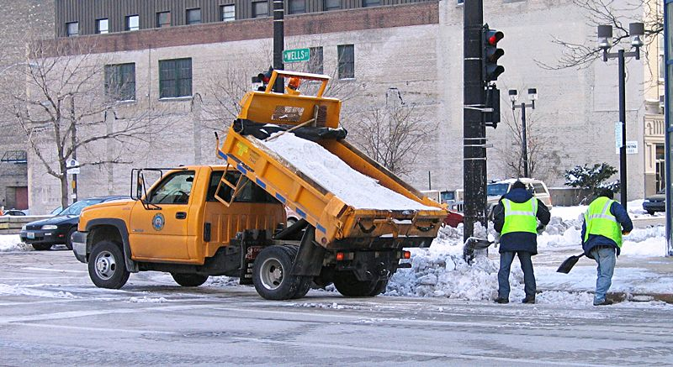
Tema 3. Disoluciones. Propiedades coligativas
uned
4. Propiedades coligativas de las disoluciones
Aplicaciones
Ambas propiedades se pueden usar para determinar la masa molecular de un soluto
Ebulloscopía. Se parte de un disolvente con temperatura de ebullición y constante de elevación molal conocidas, y se prepara una disolución diluida con una cantidad conocida de soluto. A partir de la nueva temperatura de ebullición se obtiene:
Crioscopía. Método similar al anterior, pero determinando la variación en la temperatura de congelación de la disolución formada. Método más sencillo porque los puntos de congelación son más fáciles de determinar y las constantes de disminución molal son más grandes que las de elevación. K_{c} > K_{e}.
Anticongelantes. Se utilizan para evitar la congelación del agua en el circuito de refrigeración de los automóviles. Para motores se usan polioles (etilenglicol y glicerina). Para evitar hielo en las carreteras se utilizan sales como CaCl₂, NaCl y NaNO₃.
44

Slide 45
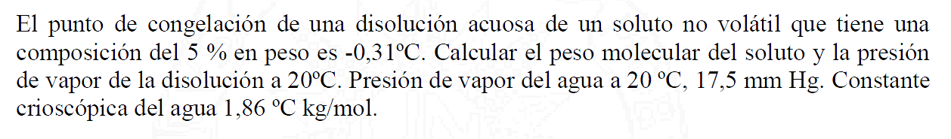
Tema 3. Disoluciones. Propiedades coligativas
uned
4. Propiedades coligativas de las disoluciones
Ejemplo 5
Calculamos el peso molecular del soluto por el descenso del punto de congelación:
Una disolución al 5% en peso tendrá, en proporción, 5 g de soluto por cada 95 g de disolvente (en este caso, de H₂O). Sustituyendo valores y despejando:
Aplicamos la ley de Raoult para calcular la presión de vapor, teniendo en cuenta que el peso molecular del agua es 18 g/mol:
45

Slide 46
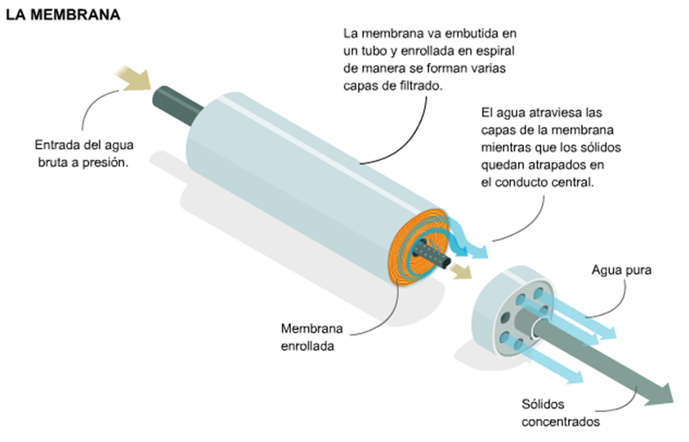
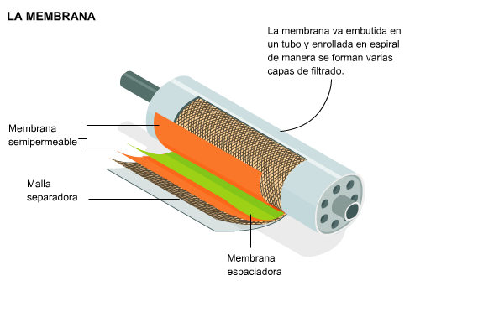
Tema 3. Disoluciones. Propiedades coligativas
uned
4. Propiedades coligativas de las disoluciones
4. Presión osmótica
presión osmótica = presión que hay que aplicar a una disolución para impedir el paso de disolvente a la disolución a través de una membrana semipermeable.
ósmosis = proceso de flujo de disolvente hacia la solución a través de la membrana
La membrana semipermeable permite el paso de las moléculas de disolvente e impide al paso a moléculas más grandes (mayor peso molecular) como las de soluto.
46

Slide 47
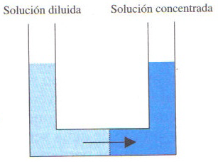
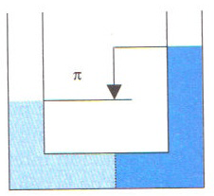
Tema 3. Disoluciones. Propiedades coligativas
uned
4. Propiedades coligativas de las disoluciones
4. Presión osmótica
Cuando dos soluciones del mismo disolvente pero con distinta concentración de soluto se separan por una membrana impermeable, se produce ósmosis y las moléculas de disolvente pasan de la solución más diluida a la más concentrada. El proceso continua hasta que se igualan las concentraciones.
Si las disoluciones están en un tubo en U, la altura del líquido en las ramas del tubo va cambiando hasta que se detiene el flujo de disolvente. La altura del líquido ejerce la presión necesaria sobre la membrana para impedir que pase más disolvente. Esa presión que detiene la ósmosis es la presión osmótica.
La solución con menor presión osmótica se denomina solución hipotónica, y a la de mayor presión y concentración hipertónica. Cuando dos soluciones tienen la misma presión osmótica, no se produce ósmosis al separarlas con una membrana y se dice que son isotónicas.
47

Slide 48
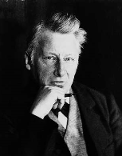

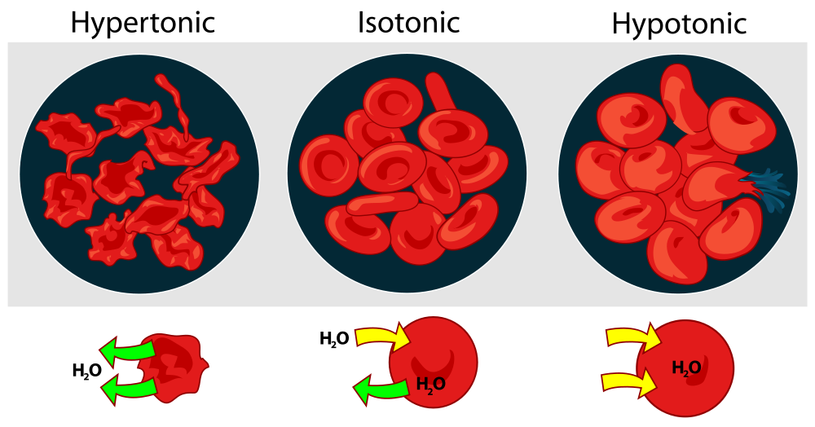
Tema 3. Disoluciones. Propiedades coligativas
uned
4. Propiedades coligativas de las disoluciones
4. Presión osmótica
Van’t Hoff dedujo en 1885 la ecuación de la presión osmótica a partir de las leyes de los gases ideales;
Jacobus Henricus van't Hoff
(1852-1911)
π = presión osmótica
c = concentración molar de la solución (n/V)
R = constante de los gases
T = temperatura absoluta
La presión osmótica sirve también para determinar pesos moleculares de moléculas grandes (p.ej. polímeros) cuyas disoluciones acuosas son muy diluidas y apenas afectan los puntos de congelación o de ebullición.
Los fenómenos de ósmosis son muy importantes en distintos procesos biológicos, porque las paredes celulares (animales y vegetales) se comportan como membranas semipermeables.
Ejemplo de ósmosis natural: células sanguíneas en agua. Si la concentración de soluto es mayor en las células, fluye agua a su interior y se hinchan (y revientan); si se introduce una solución más concentrada, las células pierden agua y se arrugan. Las soluciones intravenosas deben ser isotónicas con la sangre (como NaCl al 0,9%).
48

Slide 49
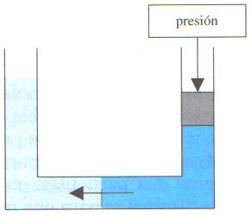
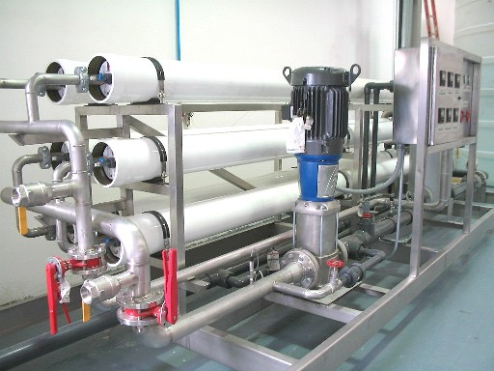
Tema 3. Disoluciones. Propiedades coligativas
uned
4. Propiedades coligativas de las disoluciones
4. Presión osmótica
Ósmosis inversa
Se puede evitar la ósmosis aplicando presión sobre la rama del tubo que aumenta su nivel. Así se mantiene el nivel de las dos ramas y la presión aplicada es también la presión osmótica de la disolución.
Si se aumenta la presión, el disolvente fluye desde la solución más concentrada a la más diluida. Es el proceso de ósmosis inversa.
La ósmosis inversa se emplea en la desalinización del agua del mar (π = 24,8 atm). Aplicando una presión mucho más alta (~100 atm), el agua pura de la solución salina se extrae a través de una membrana (la concentración en sales pasa del 3,5% a menos del 0,05%). Es un proceso caro por el coste de la energía necesaria.
49

Slide 50


Tema 3. Disoluciones. Propiedades coligativas
uned
5. Propiedades coligativas de disoluciones iónicas
Las propiedades coligativas de sustancias que en disolución acuosa se ionizan (ácidos, bases, sales) son distintas de las de sustancias moleculares o que no se disocian (p.ej. azúcar), y se comportan como si estuvieran más concentradas.
A la misma concentración, el nº de partículas en una disolución de un compuesto iónico es mayor que en la de una sustancia no disociable.
Van’t Hoff introdujo un factor de corrección i (factor de Van’t Hoff) para que las leyes de las propiedades coligativas pudieran aplicarse a cualquier solución.
El factor i se calcula a partir del valor real de una propiedad coligativa y el valor calculado suponiendo la sustancia no iónica. →
El valor ideal del factor i se puede determinar por el número de iones por fórmula.
→ Ejemplo : | Para NaCl, el valor ideal i = 2 (Na⁺ y Cl–) Para Na₂SO₄, el valor ideal i = 3 (2 iones Na⁺ y SO₄–)
En realidad, los valores de i calculados son generalmente más bajos que el nº de iones obtenidos y la variación de las propiedades coligativas solo concuerda con estas ecuaciones para soluciones muy diluidas.
50

Slide 51
Tema 3.
Disoluciones.
Propiedades coligativas
The end
Nota: Esta presentación no incluye todos los apartados del tema en el libro de texto base y l@s alumn@s deberán completar la información de forma personal de cara a su estudio
51

